Slide 1
字 典

Slide 2
映射类型
关于字典，它的资料其实非常的复杂。因为python是一个至今还在更新的语言。
所以字典也一直都跟着有所变化。
首先，我们先来了解一下字典是属于什么类型。
在之前，有很大一部分网站的资料是把字典归类于序列或者类似序列的类型。
但现在python的官方文档将字典归为单独的映射类型。
映射是指两个元素相互“对应”的关系。
例如：a=1，b=2
姓名：小明
班级：四年（1）班

Slide 3
有序
字典python之前版本中，他内部的值是无序的。
但是随着python版本的更新，现在的字典的值则是有序的了。
所以现在我们学习时，就按照有序的映射类型来记忆这部分的知识点。
字典是有序的映射类型

Slide 4
字典的创建
字典(dict)最显著的特征，就是创建使用的花括号{ }，和内部的键值对。
a = {'姓名': '小王', '性别': '男', '年龄': 18}
键值对之间使用冒号:隔开
我们将字典赋值到a这个变量中，所以变量a就是字典的名字。
而在字典中的这些值，被称之为键值对。
字典的创建：变量名(字典名) = {键1:值1,键2:值2}

Slide 5
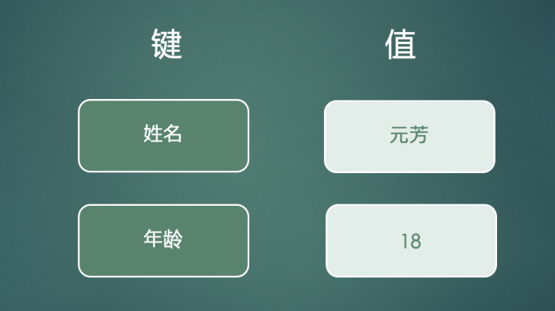
键值对
字典的值是成对创建的，用冒号隔开，左边是键(key)，右边是值(value)。
如左图的键值对，转换成字典的格式就是：
字典名 = {'姓名': '元芳', '年龄': 18}
字典是没有索引的容器，键值对中的键替代索引的作用。

Slide 6
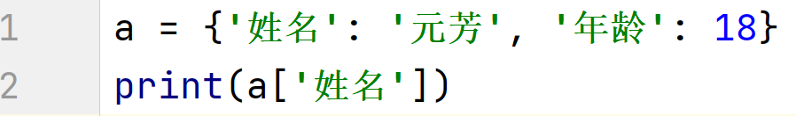
键值对
键作为替代索引的角色，所以字典中访问单个值方式便是通过键去访问。
访问单个元素还是使用方括号[ ]，这点一定要记住。
想一想？
字典中的键可以重复吗?
如果键可以重复，字典里有两个‘姓名’,那么我们访问的到底是哪一个呢？
所以字典的键是不可以重复的，就算在创建字典时，就写出两个一样的键，
那么后面的键值对也会替换掉前面重名的键值对。

Slide 7
键值对
我们知道键值对中的键无法重复，那么值呢？
值是可以重复的
就好像学校里可以有两个同名的学生，只要学号不同，就可以区分开两个人。

Slide 8
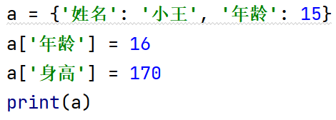
添加键值和修改键值
在字典中，向字典添加键值对和修改字典中的键值的方法是相似的。
我们来看一下下面的例子：
第二行和第三行
哪一个是修改，
哪一个是添加呢？
添加的键是字典中没有的键，修改的键是字典中本来就有的键。

Slide 9
添加键值和修改键值
字典值的修改和赋值其实都是一个方法，他们的区别在于
修改的键是字典中原有的键，赋值的键是字典中没有的键。
a[原有键]=10
a[新键]=10
修改
添加
修改字典中的值和向字典里添加新的值的区别就在这里。

Slide 10
访问字典中的单个值
访问字典中单个的值，方法和列表的方法是差不多的。
访问语法：
print(字典名[键])
但字典除了这个方法以外，还有一个方法.
访问语法：
print(字典名.get(键))
第一种肯定是更好记忆，但第二种我们也要做到认识。

Slide 11
检查键是否存在
因为字典添加和修改的方法是近似的，所以我们在不了解这个字典前，
可以进行检查键是否存在，来判断修改和添加是否成功。
这里我们使用成员运算符 in 进行相关的判断：
if 键 in 字典名：
print(‘存在’)
追加，故名思议，添加的元素都是添加到列表的最后面。
对于append，我们需要的只是元素的名字，并不需要具体索引。

Slide 12
删除字典中的元素
del:删除
字典也可以使用del进行删除自身的元素
del 字典名[键]
除了del外，字典还有一些它自己的删除方法。
删除对应键的键值对：字典名. pop(键)
删除最后的键值对：字典名. popitem()

Slide 13
清空字典全部元素
清空字典：字典名.clear()
和列表相同，就是将字典中所有的元素全部删除。

Slide 14
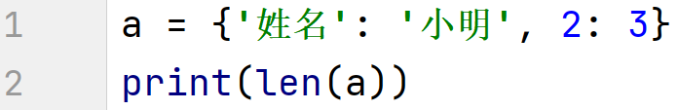
获取字典长度(元素个数)
获取字典长度：len(字典名)
len()是内置函数，它和方法和关键字则也不相同。
它返回的便是字典中元素的个数。

Slide 15
赋值字典
复制字典
b = 字典名.copy()
c = dict(字典名)
字典复制不同于赋值。

Slide 16
赋值字典
复制字典
b = 字典名.copy()
c = dict(字典名)
字典复制不同于赋值。

